Slide 1
METODOLOGIA scrum
En qué consiste exactamente? La metodología Scrum permite abordar proyectos complejos desarrollados en entornos dinámicos y cambiantes de un modo flexible.
Está basada en entregas parciales y regulares del producto final en base al valor que ofrecen a los clientes.

Slide 2
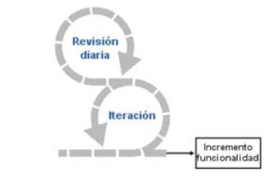
Características:
Equipos auto dirigidos
Utiliza reglas para crear un entorno ágil de administración de proyectos
No prescribe prácticas específicas de ingeniería
Los requerimientos se capturan como ítems de la lista Product Backlog.
El producto se construye en una serie de Sprints de un mes de duración.

Slide 3



¿Qué ganamos con la metodología Scrum?
Se fomenta el trabajo en equipo, focalizando todos los esfuerzos en alcanzar un objetivo común. Se trata de un modelo basado en la auto-disciplina y la auto-gestión, lo que repercute positivamente en la responsabilidad.

Slide 4
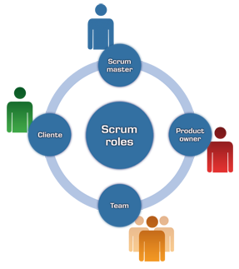
Roles scrum
Product Owner (Dueño del producto): representa la voz del cliente y del resto de interesados no implicados directamente en el proyecto.
El Scrum Master (Facilitador): es el encargado de asegurar que el resto del equipo no tiene problemas para abordar sus funciones y tareas.
Scrum Team es el equipo encargado de desarrollar y entregar el producto.
Stakeholders. Este grupo comprende aquellos perfiles interesados en el producto: directores, dueños, comerciales.

Slide 5
Herramientas de Scrum
Product Backlog List : Es una lista priorizada que define el trabajo que se va a realizar en el proyecto.
Sprints: Son ciclos iterativos en los cuales se desarrolla o mejora una funcionalidad para producir nuevos incrementos.
Burn down Chart: es una gráfica mostrada públicamente que mide la cantidad de requisitos en el Backlog del proyecto pendientes al comienzo de cada Sprint.
Sprint Backlog: Es el punto de entrada de cada Sprint. Es una lista que tiene los ítems de la Product Backlog List que van a ser implementados en el siguiente Sprint.
Stabilization Sprints: En estos Sprints el equipo se concentra en encontrar defectos, no en agregar funcionalidad.

Slide 6
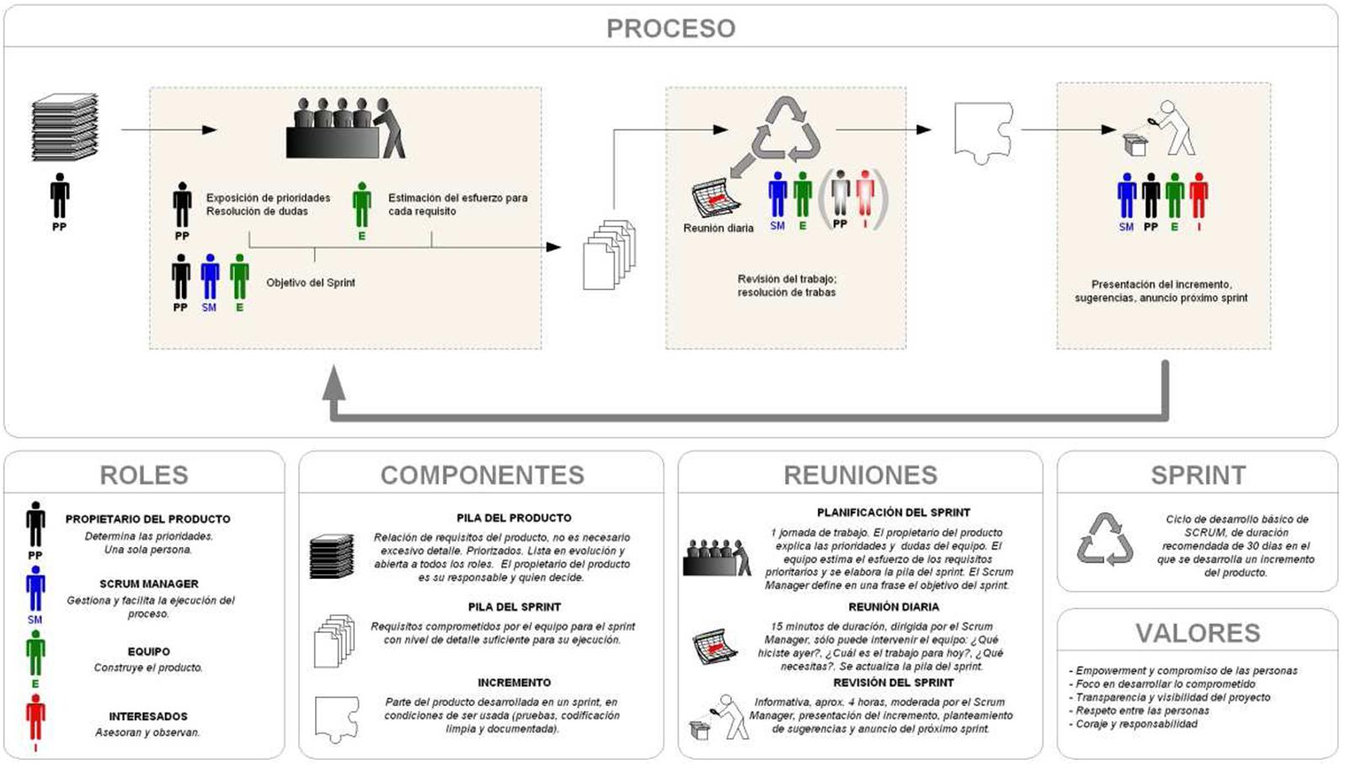

Slide 7
